Slide 1
Välkommen!
Finansförbundets tematräff SAM startar klockan 12:00
Vi kommer att börja med en föreläsning på ca 30 minuter. Därefter finns tid för frågor.
I dagens möte är det helt okej att:
Ha kameran av eller på.
Äta lunch eller promenera med kameran avstängd.
Ställa frågor efter föreläsningen.
Skriva frågor i chatten.
Notes:
BILD ATT LÄGGA UPP INNNA TRÄFFEN STARTAR

Slide 2
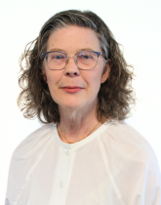
Tematräff: Systematiskt arbetsmiljöarbete
Om arbetsmiljö
Kort om regelverket och roller
SAM snurran – i praktiken
Karin Jungerhem, förhandlare med ämnesansvar Arbetsmiljö

Slide 3
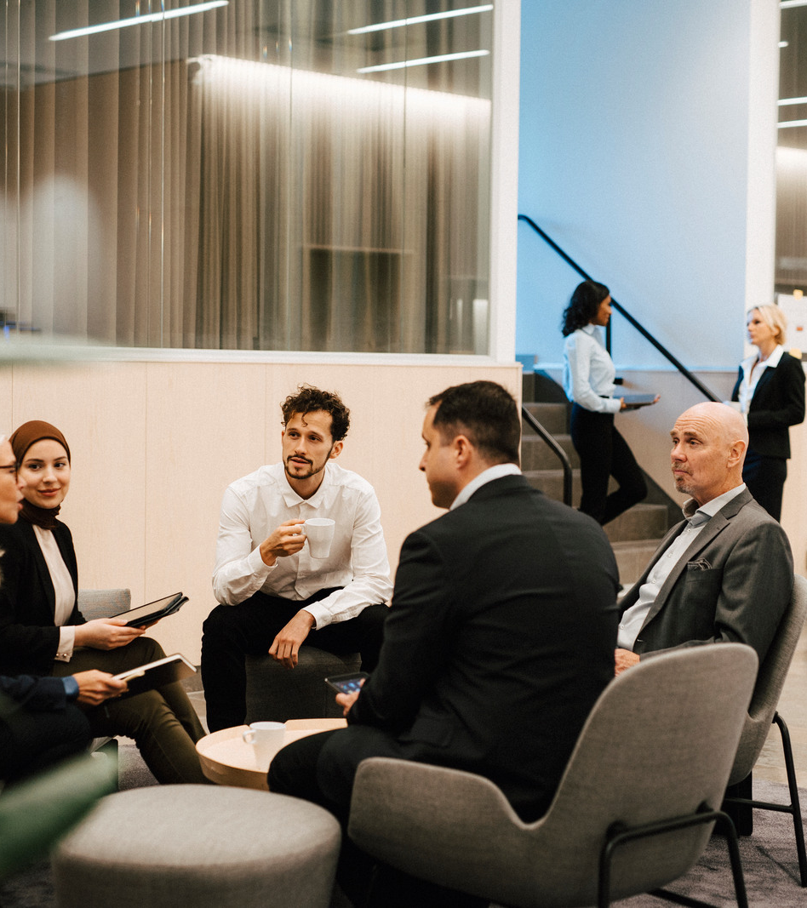
Arbetsmiljö angår oss alla
Fysisk
  Ergonomi
  Miljö
  Teknik
Organisatorisk & social
  Arbetsbelastning
  Ledning & styrning
  Arbetstid
  Kränkande särbehandling
Notes:
Hur vi har det o hur vi mår på jobbet är viktigt.
Vi ska inte bli sjuka, skada oss eller dö av jobbet!
F ergonomi, ljud, ljus, Teknik & IT
O roller, samarbete, arbetstider, arbetsbelastning, trivsel, kollegor, stress
Forskning visar att en god arbetsmiljö minskar sjukskrivningar. Sjukskrivningar o rehab kostar för företaget. Det är alltså lönsamt att arbeta för en god arbetsmiljö. En god arbetsmiljö främjar produktivitet, kreativitet och samarbete, medan en negativ miljö kan leda till stress, konflikter och tysta arbetsplatser.
God arbetsmiljö minskar sjukfrånvaron och ökar engagemang, produktivitet och kreativitet.
Må bra på jobbet-> energi -> resultat i verksamheten ->
Att ta arbetsmiljön på allvar är ett gemensamt ansvar och en investering i både individens och organisationens välmående.
Arbetsmiljöombuden har ett tydligt uppdrag att arbeta med arbetsmiljöfrågorna. Men även de som har ett fackigt uppdrag utifrån MBL och förhandlingsfrågor. Men många gånger så gynnas arbetsmiljön av att arbetsmiljöombud och de som förhandlar med arbetsgivaren jobbar tillsamans utifrån en gemensam agenda och strategi.

Slide 4
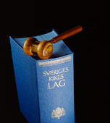
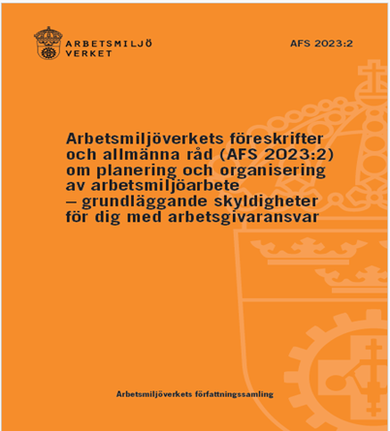

Arbetsmiljöns regelverk
1 kap. 1 § Arbetsmiljölagen:
”Lagens ändamål är att förebygga ohälsa och olycksfall i arbetet samt att även i övrigt uppnå en god arbetsmiljö.”
Notes:
Lagens ändamål är att förebygga ohälsa och olycksfall i arbetet samt
att även i övrigt uppnå en god arbetsmiljö.
Arbetsmiljölagen är en ramlag som på ett övergripande sätt beskriver arbetsgivarens och skyddsombudens uppdrag och målet med arbetsmiljöarbetet.
Det finns även ett cetralt arebtsmiljöavtal som hur arbetsmiljöarbetet ska organiseras I vår bransch.

Slide 5

Roller och ansvar i arbetsmiljöarbetet
Arbetsgivaren har huvudansvaret.
Arbetstagare ska delta aktivt.
Samverkan mellan arbetsgivare och arbetstagare.
Arbetsmiljöombud har nyckelroll i samverkan och får begära åtgärder.
Notes:
🟦 Del 4: Roller och ansvar i arbetsmiljöarbetet (ca 8 min)
🔹 Arbetsgivaren
Har huvudansvaret för arbetsmiljön.
Ska organisera, genomföra och följa upp arbetsmiljöarbetet.
Ska se till att medarbetare har rätt kunskap och resurser.
🔹 Arbetstagare
Ska delta aktivt: rapportera risker, följa rutiner, föreslå förbättringar.
🔹 Arbetsmiljöombud
Samma som skyddsombud
Arbetstagarnas representant.
Har rätt att delta i planering, begära åtgärder, stoppa farligt arbete.
Utses av Finansförbundet.
Vem är arbetsmiljöombud hos er?
🔹 Samverkan
Arbetsmiljölagen kräver samverkan mellan arbetsgivare och arbetstagare.
Skyddsombud är nyckelperson i samverkan. Finns flera AMO ska en utses att samordna.
På större arbetsplatser ska det finnas en arbetsmiljökommitté för att följa och stödja arbetsmiljöarbetet.
Samverkan skapar bättre lösningar och ökar engagemang.

Slide 6
Systematiskt arbetsmiljöarbete
Förebygga
Inför förändring
Efter tillbud
Samverkan
Dokumentation
Notes:
Focus på SAM-snurran!
Systematiskt arbetsmiljöarbete, SAM, är en process som beskriver hur vi löpande ska jobba med arbetsmiljöfrågor.
Vi ska jobba nelig SAM ständigt, helt tiden återkommand ei vardagen.
Det kan handla om förändringar I verksamheten, vid tillbud eller olyckor eller då någon blivit sjuk.
Undersöka och identifiera risker för ohälsa. T ex Medarbetarundersökning.
Bedöma riskernas allvarlighet och trolighet.
Åtgärder för att förhindra de allvarliga riskerna.
Kontrollera att åtgärderna fungerat och risker begränsats.
Riskbedömning redan klar innan MBL
Betona att arbetsmiljöfrågona alltid kan lyftas – behöver inte innebär en betydande förändring utan alla förändingar ska hanteras.

Slide 7
Att undersöka arbetsmiljön
Enkäter och undersökningar
Händelser och tillbud
Samtal i arbetsgruppen
Utvecklingssamtal
Mätningar
Statistik
Skyddsronder
Notes:
Undersöka och identifiera risker för ohälsa, hur gör man?
T ex genom Medarbetarundersökning, snabbenkäter, olika monitoreringsverktyg, vid utvecklingssamtal och genom skyddsronder där man kan gå runt och undersöka hur arbetsmiljön ser ut fysikt eller genom samtal I arbetsgrupperna .
Är luftkvaliteten dålig kan mätningar behövas. Dålig luft kan leda till konsentrationssvårigheter och huvudvärk.
Är det för kallt på kontoret behöver kanske ventilationssystemat felsökas.
Smittorisk, vi är säkert manga som minns utmaningarna från pandmin, vår vardag fylldes snabbt av masker, handsprit och orioliga kollegor och kunder. Vi hade bankkontor som stängdes medan andra hade långa köer på gatan utanförför att uppfylla kraven från olika myndigheter. Många blev sjuka och blev borta flera veckor, det var en tuff tid och manga kämpade för att hålla verksamheten igång på de sätt som man kunde. .
I höstas gjorde vi på förbundet en enkätundersökning om hur olika reglever I vår sektor påverkar vår Arbetsmiljö. Vi fick en bild av en regeltung miljö, digitala system som inte alltid pratar med varandra, höga krav på tidskrävande dokumentation med kognitiva utmaningar, dubbelarbete och övertidsarbete. För att veta hur man bäst kommer tillrätt med olika situationer som uppstår så behöver vi titta närmare på och just underöska orsakerna. Få en bättre bild av hur det ser ut på våra arbetsplatser och orsakerna till att det uppstått.
När vi ver mer om vilka risker som finns i vår arbetsmiljö ¨så går vi vidare i processe till Riskbedömningen.

Slide 8
Riskbedömning
Bedöm identifierade risker, hur allvarliga är de?
Allvarlig risk – åtgärda genast
Tidsplanera

Slide 9
Åtgärda
Vilka åtgärder ska vidtas?
Vem är ansvarig?
Behöves omfattande åtgärder, budgetera medel för åtgärden.

Slide 10
Kontrollera
Vad har hänt under året?
Följ upp genomförda åtgärder – komplettera
Har åtgärderna fått ett önskvärt utfall?
Har det blivit bättre?
Hur fungerar samverkan mellan parterna?

Slide 11
Mer information och utbildning
Information och föreskrifter på Arbetsmiljöverket
Ladda ner mallar och checklistor gratis på Prevents hemsida
BAM 21-23 april – anmälan öppen nu
Arbetsmiljöverket.se
Prevent.se
Finansforbundet.se

Slide 12

Friskfaktorer
Individen
  Inspiration & Engagemang
Gruppen
  Trygghet och Respekt
Organisationen
  Delaktighet & Balans
  Feedback
Notes:
En hållbar arbetsplats är trygg, inkluderande och inspirerande.
Det är en plats där vi känner oss sedda, där vi kan påverka och där vi har balans mellan krav och resurser.
Trygghet innebär att vi vågar uttrycka oss, att vi känner oss respekterade och att vi har tydliga ramar/ roller.
Viktigt att fånga upp arbetssätt och insatser som man redan vet leder till en god arbetsmiljö – så kallade fråmjande åtgärnder. = Gör mer av det som parterna vet uppskattas av de anställda och ökar vår hälsa.
Individen
Mening i jobbet
variation och utveckling
eget ansvar och möjlighet att påverka (kontroll)
yrkesstolthet
Gruppen
Gemenskap, inkludering - trivsel
rak kommunikation, ärlighet
humor
ärlighet
Förtroende
Fika
Tillåtande av olikheter
Organisationen
korta beslutsvägar
närvarande chef
feedback
tydliga riktlinjer
Lyhördhet
Balans krav-resurser
Tydligt regelverk o värderingar
Närvarande ledarskap

Slide 13
Nästa tematräff
Den 26 mars kl 12.00: Lönetransparensdirektivet - vad är det och hur kan vi förbereda oss på lokal nivå?
Alla utbildningar och tematräffar hittar du på finansforbundet.se
Tack för att du deltog!
Notes:
AVSLUTANDE BILD
Berätta om nästa tematräff. Kolla med Ida om du inte vet vad det är.

